Slide 1
The RISC-V Instruction Set Manual
Volume I: User-Level ISA
Version 2.0
2015年11月17日

Slide 2
主要内容
RISC-V ISA Overview
RV32I Base Integer Instruction Set
RV64I Base Integer Instruction Set
“M” Standard Extension for Integer Multiplication and Division
北京大学信息科学技术学院 北京大学微处理器研究开发中心

Slide 3
主要内容
RISC-V ISA Overview
RV32I Base Integer Instruction Set
RV64I Base Integer Instruction Set
“M” Standard Extension for Integer Multiplication and Division
北京大学信息科学技术学院 北京大学微处理器研究开发中心

Slide 4
RISC-V ISA Overview
基本集
  I集，包括整数运算指令，整数load/store指令和控制流指令。
标准扩展集
  不与其他的标准扩展集相冲突
非标准扩展集
  高度专业化，可能与标准或者非标准扩展集相冲突
北京大学信息科学技术学院 北京大学微处理器研究开发中心

Slide 5
RISC-V ISA Overview
标准扩展集
  M集：标准整数乘除扩展集，在整数集的基础上增加了乘法和除法运算
  A集：标准原子指令扩展集，使得两个处理器之间同步原子地读，修改和写memory
  F集：标准单精度浮点扩展集，有浮点的运算指令和load/store指令
  D集：标准双精度浮点扩展集，有双精度的运算指令和load/store指令
  Q集：标准四倍精度浮点扩展集，有四倍精度的运算指令和load/store指令
  L集：标准十进制浮点扩展集，用于64位，128位的浮点运算
  C集：标准压缩指令扩展集，将32位的指令能与16位的指令相混合
  B集：标准位操作扩展集，能插入，删除，测试比特域
  T集：标准内存交易扩展集，用于内存交易
  P集：标准Packed-SIMD指令集，用于打包的SIMD指令
北京大学信息科学技术学院 北京大学微处理器研究开发中心

Slide 6
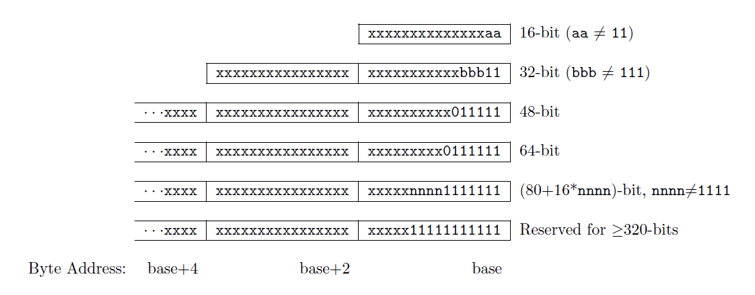
Instruction Length Encoding
北京大学信息科学技术学院 北京大学微处理器研究开发中心

Slide 7
主要内容
RISC-V ISA Overview
RV32I Base Integer Instruction Set
RV64I Base Integer Instruction Set
“M” Standard Extension for Integer Multiplication and Division
北京大学信息科学技术学院 北京大学微处理器研究开发中心

Slide 8
RV32I Base Integer Instruction Set
编程模型
指令格式
立即数编码
指令类型
  整数计算指令
  控制转移指令
  访存指令
  存储模型
  系统指令
北京大学信息科学技术学院 北京大学微处理器研究开发中心

Slide 9
RV32I Base Integer Instruction Set
编程模型
指令格式
立即数编码
指令类型
  整数计算指令
  控制转移指令
  访存指令
  存储模型
  系统指令
北京大学信息科学技术学院 北京大学微处理器研究开发中心

Slide 10
编程模型
有31个通用寄存器（x1~x31)
x0寄存器中固定全为0
标准的软件调用中使用x1存放返回地址
在RV32中寄存器为32位宽，在RV64中寄存器位64位宽
用XLEN来代表寄存器的宽度
北京大学信息科学技术学院 北京大学微处理器研究开发中心

Slide 11
RV32I Base Integer Instruction Set
编程模型
指令格式
立即数编码
指令类型
  整数计算指令
  控制转移指令
  访存指令
  存储模型
  系统指令
北京大学信息科学技术学院 北京大学微处理器研究开发中心

Slide 12
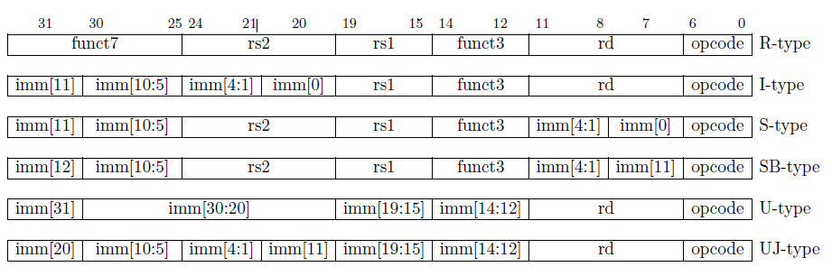
指令格式
32位定长，在memory中4字节对齐。
寄存器在指令中的位域固定。
opcode放置在最右，方便长度译码，能减小硬件复杂性。
第31位经常为符号位。
北京大学信息科学技术学院 北京大学微处理器研究开发中心
Notes:
立即数格式？
立即数朝最左放置，便于扩展指令，译码方便

Slide 13
RV32I Base Integer Instruction Set
编程模型
指令格式
立即数编码
指令类型
  整数计算指令
  控制转移指令
  访存指令
  存储模型
  系统指令
北京大学信息科学技术学院 北京大学微处理器研究开发中心

Slide 14
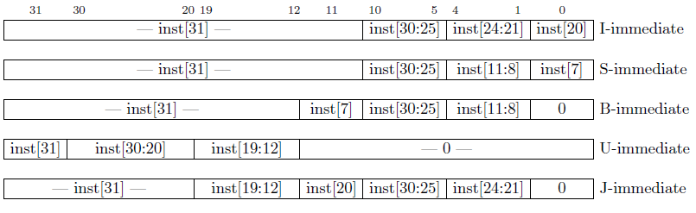
立即数编码
每个位域都标记了所对应的指令位
  能减少符号处理单元
  U型为例，寄存器中放入大立即数，无需移位
北京大学信息科学技术学院 北京大学微处理器研究开发中心

Slide 15
RV32I Base Integer Instruction Set
编程模型
指令格式
立即数编码
指令类型
  整数计算指令
  控制转移指令
  访存指令
  存储模型
  系统指令
北京大学信息科学技术学院 北京大学微处理器研究开发中心

Slide 16
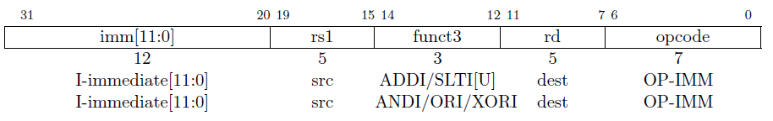
指令类型（整数计算指令）
Integer Register-Immediate Instructions
  ADDI：（I类型）
    功能：忽略算术溢出，将符号扩展的12位立即数加上rs1的值取低32位放入rd中。
    ADDI rd, rs1, 0 MV rd, rs1（减少指令类型）
    ADDI x0, x0, 0：NOP
  SLTI(set less than immediate)：（I类型）
    功能：rs1小于立即数，将rd置1，否则rd置0。
  ANDI, ORI, XORI：（I类型）
    功能：将rs1中数据与符号扩展的12位立即数进行按位逻辑操作，结果放入rd。
北京大学信息科学技术学院 北京大学微处理器研究开发中心
Notes:
Flag位？

Slide 17
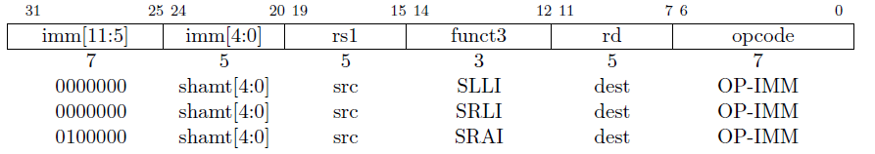
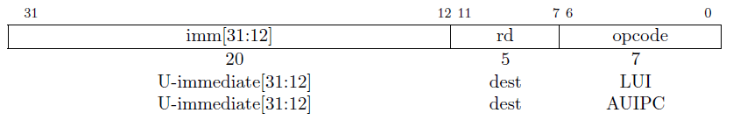
指令类型（整数计算指令）
Integer Register-Immediate Instructions
  SLLI、SRLI、SRAI：（I类型）
    功能：将rs1中的数进行移位，移位的大小是立即数的低5位。
  LUI(load upper immediate)：（U类型）
    立即数格式为U型
    功能：将立即数中的高20位放入rd中，低12位补零。
北京大学信息科学技术学院 北京大学微处理器研究开发中心

Slide 18
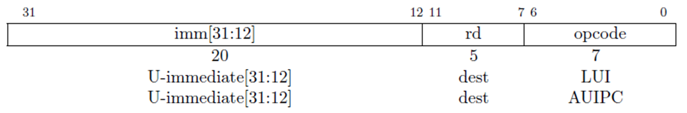
指令类型（整数计算指令）
  AUIPC(add upper immediate to pc)：（U类型）
    功能：将立即数中低12位设零并与PC相加，将结果放入rd。
    立即数格式为U型。
北京大学信息科学技术学院 北京大学微处理器研究开发中心

Slide 19
SLL, SRL, and SRA
perform logical left, logical right, and arithmetic right shifts on the value in register rs1 by the shift amount held in the lower 5 bits of register rs2.
SLT and SLTU perform signed and unsigned
compares respectively, writing 1 to rd if rs1 < rs2, 0 otherwise.
AND, OR,and XOR perform bitwise logical operations.
ADD and SUB perform addition and subtraction respectively. Overflows are ignored and the low 32 bits of results are written to the destination.

Slide 20
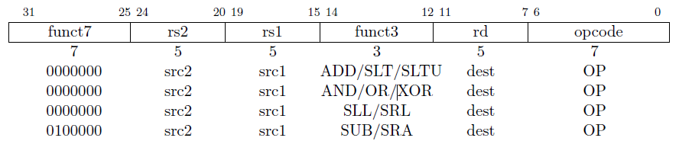
指令类型（整数计算指令）
Integer Register-Register Operations（R类型）
  将rs1与rs2操作的结果放入rd中
北京大学信息科学技术学院 北京大学微处理器研究开发中心

Slide 21

指令类型（控制转移指令）
非条件跳转指令
  JAL（jump and link）：（UJ类型）
    立即数格式为J型
    offset是符号扩展的，PC加上offset为跳转目标地址，并将原始PC+4放入rd
    能跳转到+/-1MB范围
    标准软件调用将x1作为返回地址寄存器
    当rd=x0是，为不带link的跳转指令
北京大学信息科学技术学院 北京大学微处理器研究开发中心

Slide 22
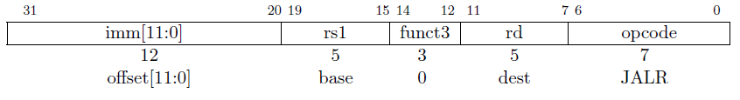
指令类型（控制转移指令）
非条件跳转指令
  JALR(jump and link register)：（I类型）
    立即数格式为I类型
    12位有符号的立即数加上rs1作为目标地址，把结果中的最低有效位置0，将原始PC+4放入rd。
    忽略了计算出的目标地址的最低位，从而至少能跳到一个16位对齐的地址，减少例外。
    rs1=x0时，将运行时库放置在最低2KB到最高2KB的地址空间，JALR能实现对运行时库的快速调用。
北京大学信息科学技术学院 北京大学微处理器研究开发中心

Slide 23
指令类型（控制转移指令）
非条件跳转指令
  非条件跳转指令都使用PC相对寻址来帮助支持位置无关代码。
  LUI能加载目标地址的高20位到rs1，JALR能加上低12位。同样，JALR和AUIPC配合能访问PC相关的32位任意地址。
  返回地址预测栈是高性能取指单元的特征。用rs1和rd编码区分call和return，能表明JALR指令会push (rd=x1), pop (rd=x0, rs1=x1) 。同样，只有当rd=x1，JAL会将返回地址push到返回地址栈中。
北京大学信息科学技术学院 北京大学微处理器研究开发中心

Slide 24
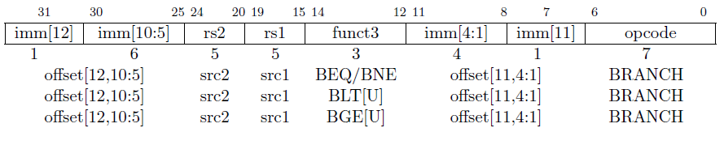
指令类型（控制转移指令）
条件分支指令（SB类型）
  将12位的带符号立即数加到当前PC，即为目标地址
  BEQ/BNE：rs1与rs2的值相等/不相等时跳转
  BLT/BLTU：rs1的值小于rs2的值时跳转
  BGE/BGEU：rs1的值大于或等于rs2的值时跳转
  立即数类型为B型
  地址范围为：+/-4KB
北京大学信息科学技术学院 北京大学微处理器研究开发中心

Slide 25
指令类型（控制转移指令）
RISC-V的跳转是PC相关的，比分支指令支持更宽的偏移范围，不会对PHT造成污染。
条件分支指令（compare-and-branch instruction）的设计优点：
  能避免多余的条件码状态
  减少静态代码大小和动态指令的fetch traffic
  能更早地被预测
北京大学信息科学技术学院 北京大学微处理器研究开发中心
Notes:
Fetch traffic：在乱序执行时，需要标志寄存器重命名来保序

Slide 26
指令类型（控制转移指令）
没有加入软件指导的分支提示（static branch hints）的原因
  虽然能提高动态转移预测的正确率，但需要指令位域存放分支提示信息，并且需要工具链提前进行软件剖视。
  剖视的输入集与运行环境或实际输入集不匹配会导致的性能下降。
工具链
hint
instruction
北京大学信息科学技术学院 北京大学微处理器研究开发中心

Slide 27
指令类型（控制转移指令）
没有加入conditional moves or predicated instructions的原因
  cmovx source，destination
  条件move指令会需要额外的flag状态，额外的指令来设置和清零flag，每条指令都会有额外的编码开销。
  增加了乱序微体系结构的复杂性，预测错误后需要恢复现场。
  使用predicated instructions会使性能更低，因为转移预测的硬件与编译工具链结合得更好，而predicated instructions与编译不易结合。
CF
OF
PF
SF
ZF
北京大学信息科学技术学院 北京大学微处理器研究开发中心
Notes:
其中 x 表示将触发传送操作的条件。
条件取决于 EFLAGS 寄存器的当前值。

Slide 28
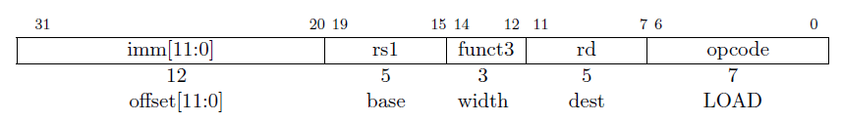
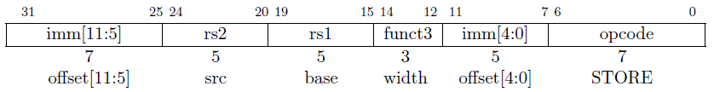
指令类型（访存指令）
Load指令：（I类型）
  将rs1的值加上12位立即数即为memory地址，再将值从memory复制到rd中
  LW、LH、LHU、LB、LBU（由width决定）
Store指令：（S类型）
  将rs1的值加上12位立即数即为memory地址，再将rs2的值复制到memory中
  SW、SH、 SB（由width决定）
北京大学信息科学技术学院 北京大学微处理器研究开发中心

Slide 29
指令类型（访存指令）
对齐访问能得到更好的性能
基本ISA要支持非对齐访问，但在具体实现上会有不小的硬件代价
可以保证地址对齐的Load/store指令的原子性，需要额外的同步机制保证非地址对齐的Load/store指令的原子性
非对齐访问的必要性
  packed-SIMD 扩展需要支持非对齐访问
北京大学信息科学技术学院 北京大学微处理器研究开发中心

Slide 30
指令类型（存储模型）
基本RISC-V ISA支持共享用户地址空间的同时多线程。每个线程有自己的用户寄存器状态和程序计数器，来执行独立的顺序指令流。
执行环境来决定线程的创建和管理方式，线程之间通过调用执行环境来完成通信和同步。
每个线程观察线程内的存储操作，让它们按照程序的顺序依次执行。
线程之间存在松散的存储模型，需要FENCE指令来确保不同线程之间存储操作的特定顺序。
北京大学信息科学技术学院 北京大学微处理器研究开发中心

Slide 31
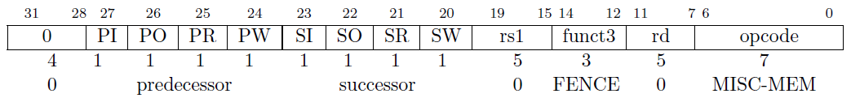
指令类型（存储模型）
  FENCE
    用来保证从其他线程、外部设备或协处理器来看I/O设备和存储访问的顺序。
    在FENCE前后，I、O、R、W是任意排序的。
    只有当FENCE之前的操作执行完后，其他线程或者外部设备才能看到FENCE之后的操作。
    执行环境会定义哪些操作是I/O操作，特别是定义哪些访存指令是I/O操作，而不是存储器的读/写操作。
      I/O与内存统一编址，通过不进cache的load/store来访问I/O，在指令中对应I/O位，而不是R/W位。
北京大学信息科学技术学院 北京大学微处理器研究开发中心

Slide 32
指令类型（存储模型）
区分I/O与R/W的原因
  能避免不必要的串行化
  当增加I/O设备、协处理器时，可以通过non-memory路径来控制
保守的全局fence中，rs1、rd=0，并且忽略了predecessor和successor位。这些位域能支持更加细粒度的FENCE指令扩展。
北京大学信息科学技术学院 北京大学微处理器研究开发中心

Slide 33
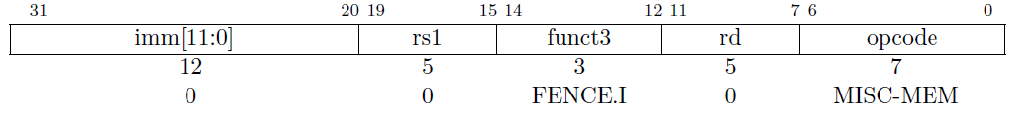
指令类型（存储模型）
  FENCE.I
    用于同步指令和数据流。
    FENCE.I之后的同一线程指令取值能看到FENCE.I之前的store。
    不保证在多处理器系统中，其他线程的指令取值会看到本地线程的store。
北京大学信息科学技术学院 北京大学微处理器研究开发中心

Slide 34
指令类型（存储模型）
对于FENCE.I指令的支持
  简单的实现：FENCE.I执行后，刷新本地指令缓存和指令流水线。
  复杂的实现：在每次cache miss时，监听cache或者使用一个inclusive L2 cache将原始指令cache中的行无效。这样就只需刷新流水线了。
保守的本地FENCE.I忽略掉了指令的零位域。这些位域能支持更加细粒度的FENCE.I指令扩展。
北京大学信息科学。术学院 北京大学微处理器研究开发中心

Slide 35
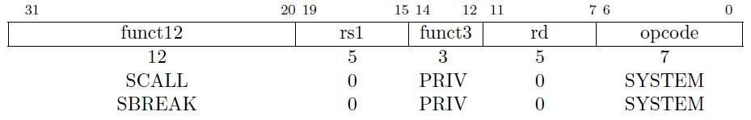
指令类型（系统指令）
SCALL and SBREAK（I类型）
  SCALL：
    用来转移到操作系统态
  SBREAK：
    用来转移到调试态
北京大学信息科学技术学院 北京大学微处理器研究开发中心

Slide 36
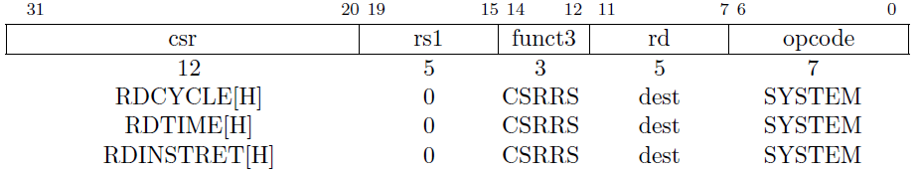
指令类型（系统指令）
Timers and Counters（I类型）
  RDCYCLE：
    将处理器执行的周期数写入rd中
  RDTIME：
    将wall-clock的实际时间写入rd中
  RDINSTRET
    将退出处理器的指令数写入rd中
北京大学信息科学技术学院 北京大学微处理器研究开发中心

Slide 37
主要内容
RISC-V ISA Overview
RV32I Base Integer Instruction Set
RV64I Base Integer Instruction Set
“M” Standard Extension for Integer Multiplication and Division
北京大学信息科学技术学院 北京大学微处理器研究开发中心

Slide 38
RV64I Base Integer Instruction Set
寄存器状态
  整数寄存器、用户地址空间扩展到64位。
指令类型
  整数计算指令
  访存指令
  系统指令
北京大学信息科学技术学院 北京大学微处理器研究开发中心

Slide 39
RV64I Base Integer Instruction Set
寄存器状态
  整数寄存器、用户地址空间扩展到64位。
指令类型
  整数计算指令
  访存指令
  系统指令
北京大学信息科学技术学院 北京大学微处理器研究开发中心

Slide 40
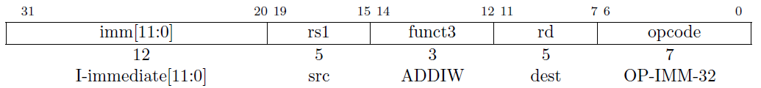
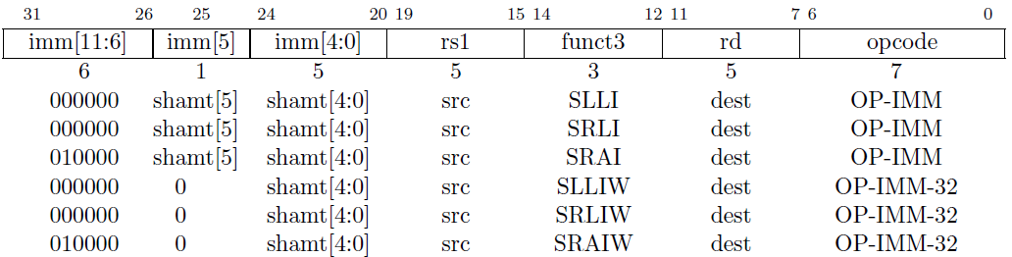
指令类型（整数计算指令）
Integer Register-Immediate Instructions
  ADDIW
    将一个12位的立即数进行符号扩展后与rs1相加，将32位的结果放入rd
    忽略溢出，将低32位的结果符号扩展到64位。
  移位指令
    The same opcode as RV32I.
北京大学信息科学技术学院 北京大学微处理器研究开发中心

Slide 41
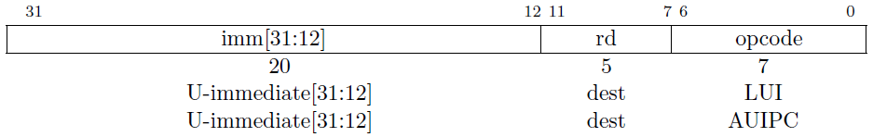
指令类型（整数计算指令）
Integer Register-Immediate Instructions
  LUI
    The same opcode as RV32I
    将32位的结果符号扩展到64位
  AUIPC
    The same opcode as RV32I
    将20位的立即数符号扩展到64位，加上当前PC，将结果放入rd
北京大学信息科学技术学院 北京大学微处理器研究开发中心

Slide 42
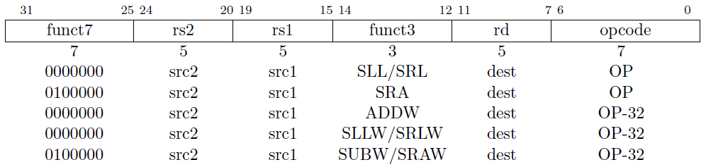
指令类型（整数计算指令）
Integer Register-Register Operations
  ADDW、SUBW
    将结果进行符号扩展写入rd
  SLL、SRL、and SRA
    移动的数为rs2的低6位
  SLLW、SRLW、and SRAW
    移动的数为rs2的低5位
北京大学信息科学技术学院 北京大学微处理器研究开发中心

Slide 43
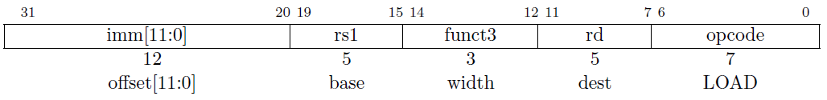
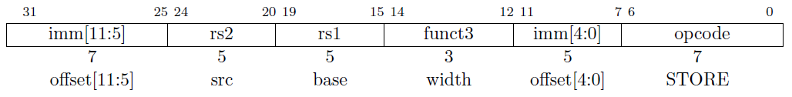
指令类型（访存指令）
Load
  LD：从memory中load一个64位的数到rd。
  LW：从memory中load一个32位的数，在放入rd之前将其符号扩展到64位。
  LWH：从memory中load一个32位的数，在放入rd之前将其零扩展到64位。
Store
北京大学信息科学技术学院 北京大学微处理器研究开发中心

Slide 44
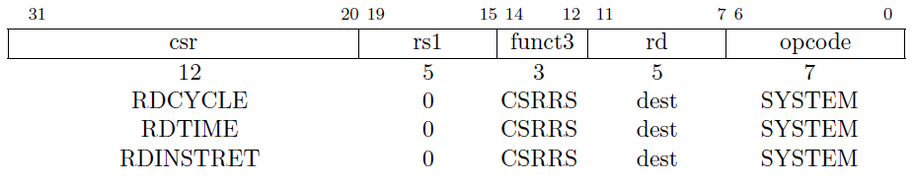
指令类型（系统指令）
RDCYCLE
  In RV64I, 会返回一个64位无符号整数值
RDTIME
  In RV64I, 会返回一个64位无符号整数值
RDINSTRET
  In RV64I, 会返回一个64位无符号整数值
北京大学信息科学技术学院 北京大学微处理器研究开发中心

Slide 45
主要内容
RISC-V ISA Overview
RV32I Base Integer Instruction Set
RV64I Base Integer Instruction Set
“M” Standard Extension for Integer Multiplication and Division
北京大学信息科学技术学院 北京大学微处理器研究开发中心

Slide 46
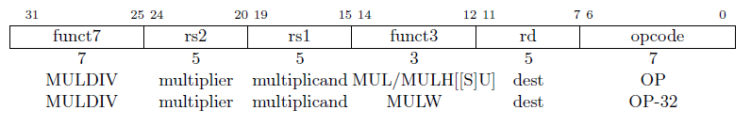
“M” Standard Extension
乘法操作
  MUL：实现XLEN-bit*XLEN-bit的乘法，将低XLEN-bit位放在目的寄存器中。
  MULH, MULHU, and MULHSU：将2XLEN-bit位的结果中的高XLEN-bit位放在目的寄存器中。
  要得到相乘结果的高位和低位，推荐的代码顺序：
  MULH[[S]U] rdh, rs1, rs2; MUL rdl, rs1,rs2
    源寄存器说明符顺序一致，rdh不能与rs1或rs2一样。
    微体系结构能把这两条指令融合成一条乘法指令来执行。
  MULW：只对RV64有效，将源寄存器中的数取低32位相乘，将结果的低32位符号扩展后放入目的寄存器中。
北京大学信息科学技术学院 北京大学微处理器研究开发中心

Slide 47
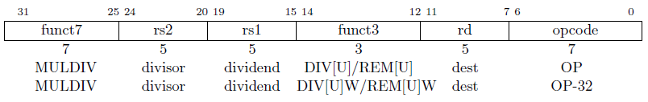
“M” Standard Extension
除法操作
  DIV、DIVU：执行XLEN-bit与XLEN-bit间的除法操作。
  REM、REMU：对除法操作取余数。
  要能同时得到商和余数：
  DIV[U]rdq, rs1, rs2; REM[U] rdr, rs1, rs2
    rdq不能和rs1或rs2一样。
    微体系结构能把这两条指令融合成一条除法指令来执行。
  DIVW、DIVUW：只对RV64有效，将rs1的低32位除以rs2的低32位，将32位的商放置在rd，符号扩展到64位。
  REMW、REMUW：只对RV64有效，将rs1的低32位除以rs2的低32位，将32位的余数放置在rd，符号扩展到64位。
北京大学信息科学技术学院 北京大学微处理器研究开发中心

Slide 48

“M” Standard Extension
除法操作
  对于除0和溢出的情况
  对于除0情况的考虑：
    整数除0：引发异常，会导致自陷。
    浮点除0：设置标志位，写默认值，但不会导致自陷。
    软件处理除0：每条除法操作都需要加入一条分支指令，这条分支指令通常被预测not taken，会增加一些运行时开销。
北京大学信息科学技术学院 北京大学微处理器研究开发中心

Slide 49
谢 谢

